Slide 1
Paratrooper
By buj17 and Mr. Toxic

Slide 2
Идея
Защищайте свою турель, стреляя по врагам.
Предотвратите высадку парашютистов и не дайте им достать до вашей башни.

Slide 3
Управление
Пробел - начать игру
Стрелка вверх - выстрелить и остановить пушку
Стрелка влево - повернуть пушку влево
Стрелка вправо - повернуть пушку вправо

Slide 4
Начисление очков за устранения
Самолет / вертолет - 10 очков
Парашютист - 5 очков
Бомба - 30 очков
Каждый выстрел стоит 1 очко

Slide 5
Примененные технологии
pygame - основная библиотека для игры
numpy, random - используются вычисления случайных значений
math - используется для работы с тригонометрией

Slide 6
Структура проекта
assets - директория для хранения изображений, звуков, пользовательского шрифта
init_pygame - модуль для инициализации pygame
Sprites - основной модуль с логикой спрайтовCustomEvents - модуль, хранящий пользовательские события
Wave - модуль, содержащий класс для реализации волн противников
GameProcess - модуль, содержащий класс, управляющий игровым процессом
MainWindow - модуль, содержащий одноименный класс, реализующий главное окно программы
main - главный модуль для запуска программы

Slide 7
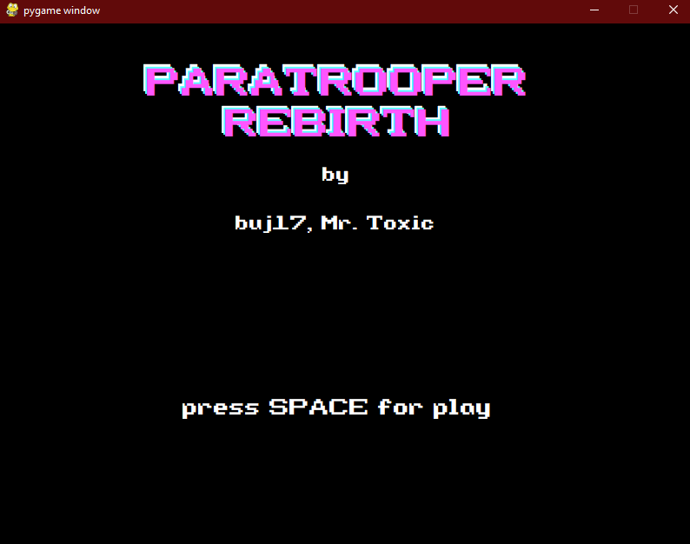
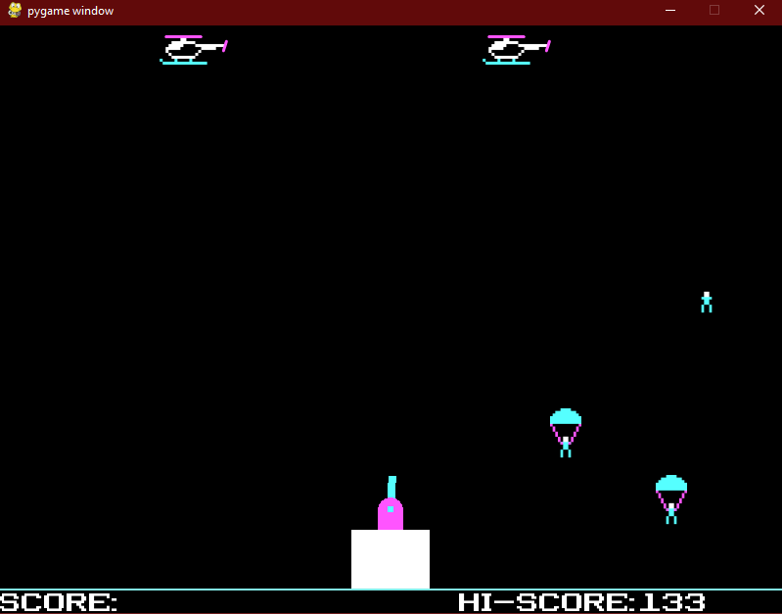
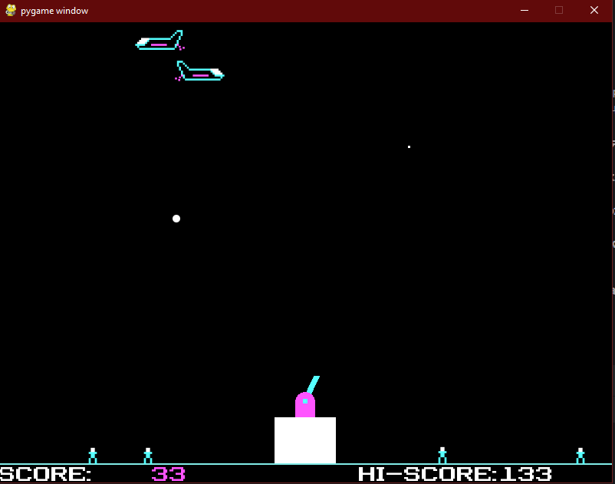
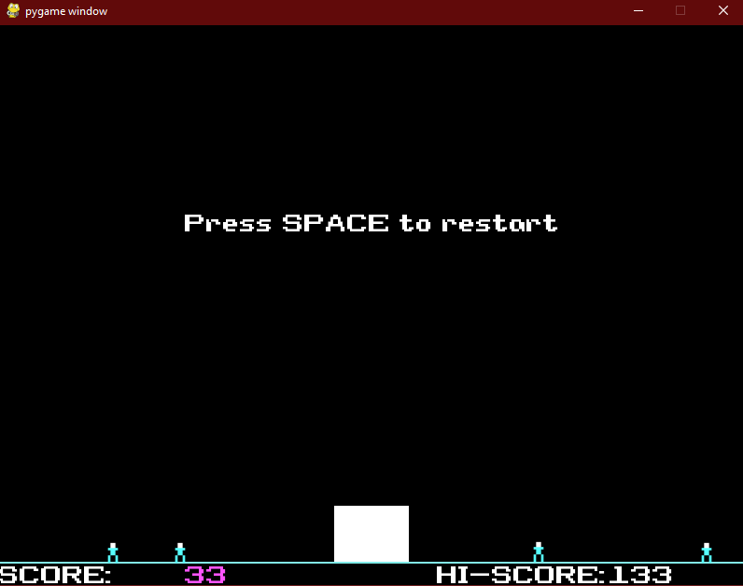

Slide 8
Актуальность
Простота и доступность: Аркады традиционно привлекают широкую аудиторию благодаря простоте геймплея и интуитивности управления. В современном мире, где у людей часто нет времени на сложные и долгие игры, аркада становится отличным способом быстро развлечься.
Эстетика ретро-игр: Аркадные игры вызывают ностальгию у многих игроков, которые выросли на классических аркадах. Современная интерпретация таких игр привлекает как старых поклонников жанра, так и новое поколение геймеров.
Сообщество и соревнования: Многим игрокам нравится соревновательный элемент, который присутствует в аркадах. Возможность устанавливать рекорды и делиться ими с друзьями или сообществом добавляет игре дополнительную ценность и мотивацию.

